Slide 1
吃
什
么
美食分享平台
——罗玉珠、曾佳馨

Slide 2
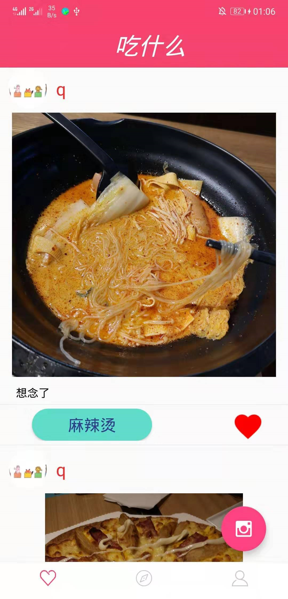
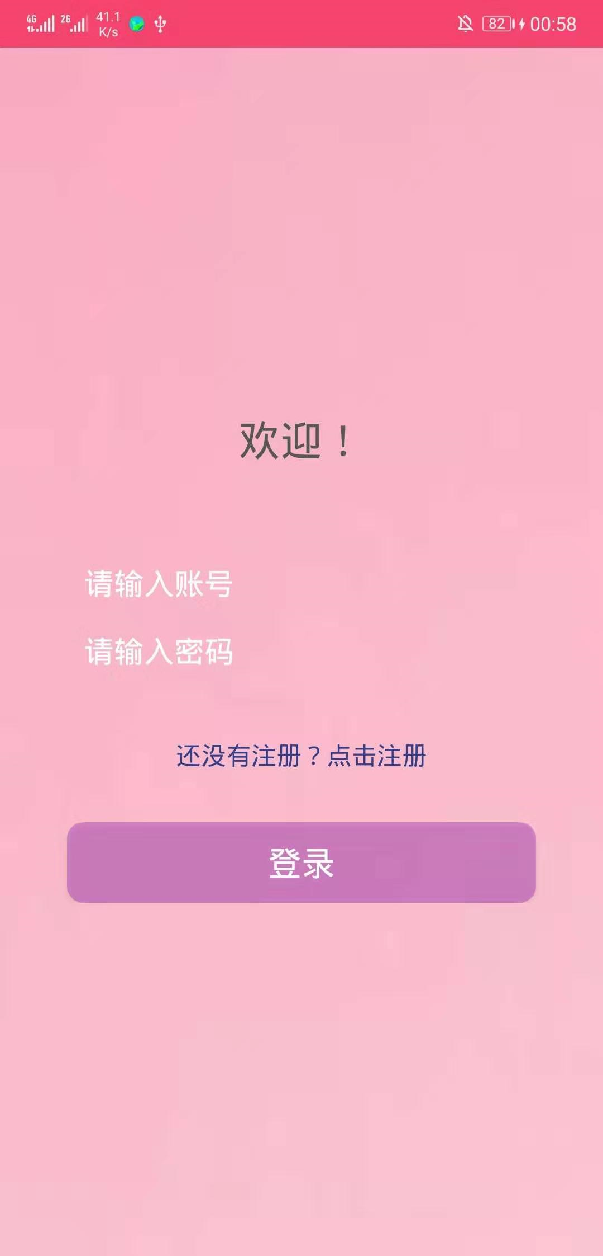
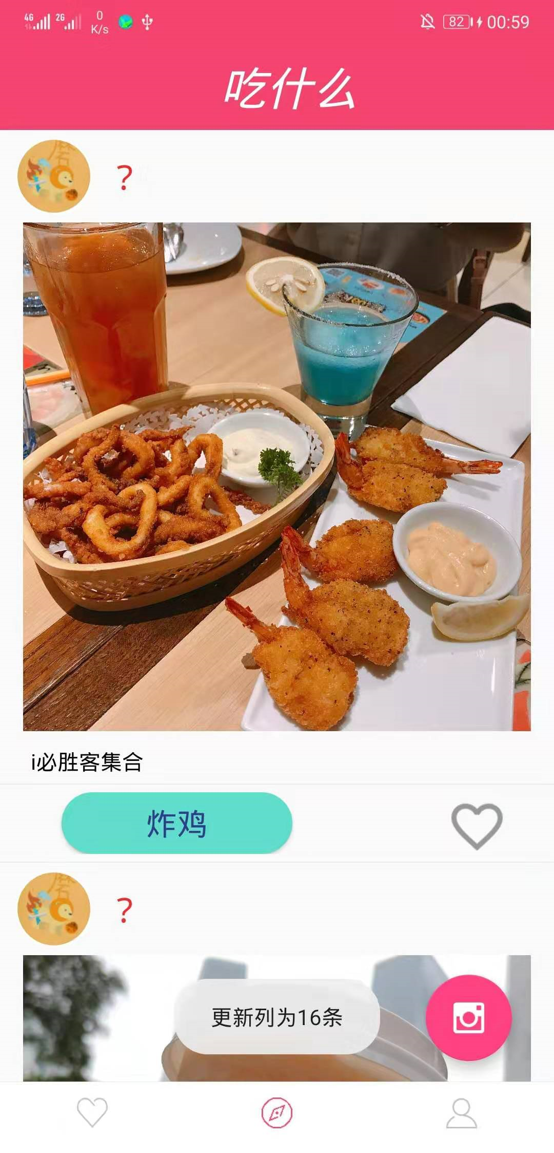
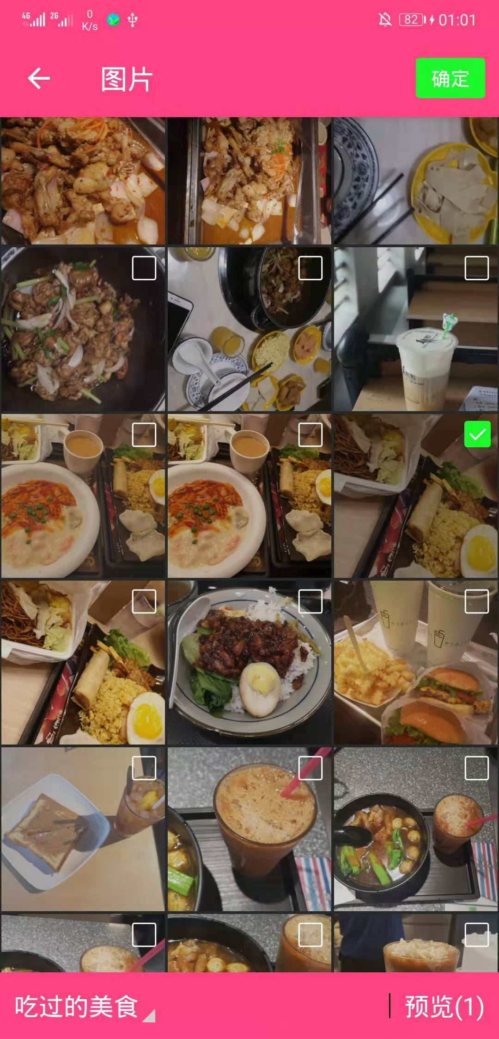
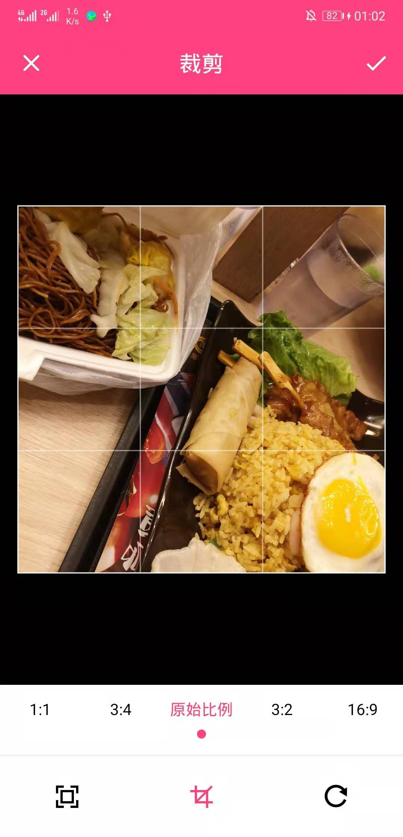
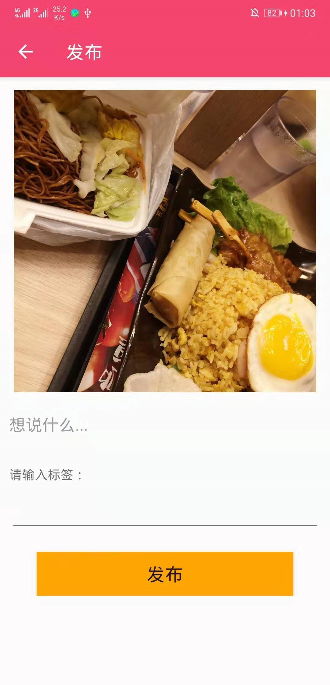
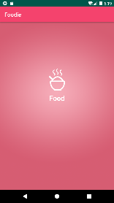

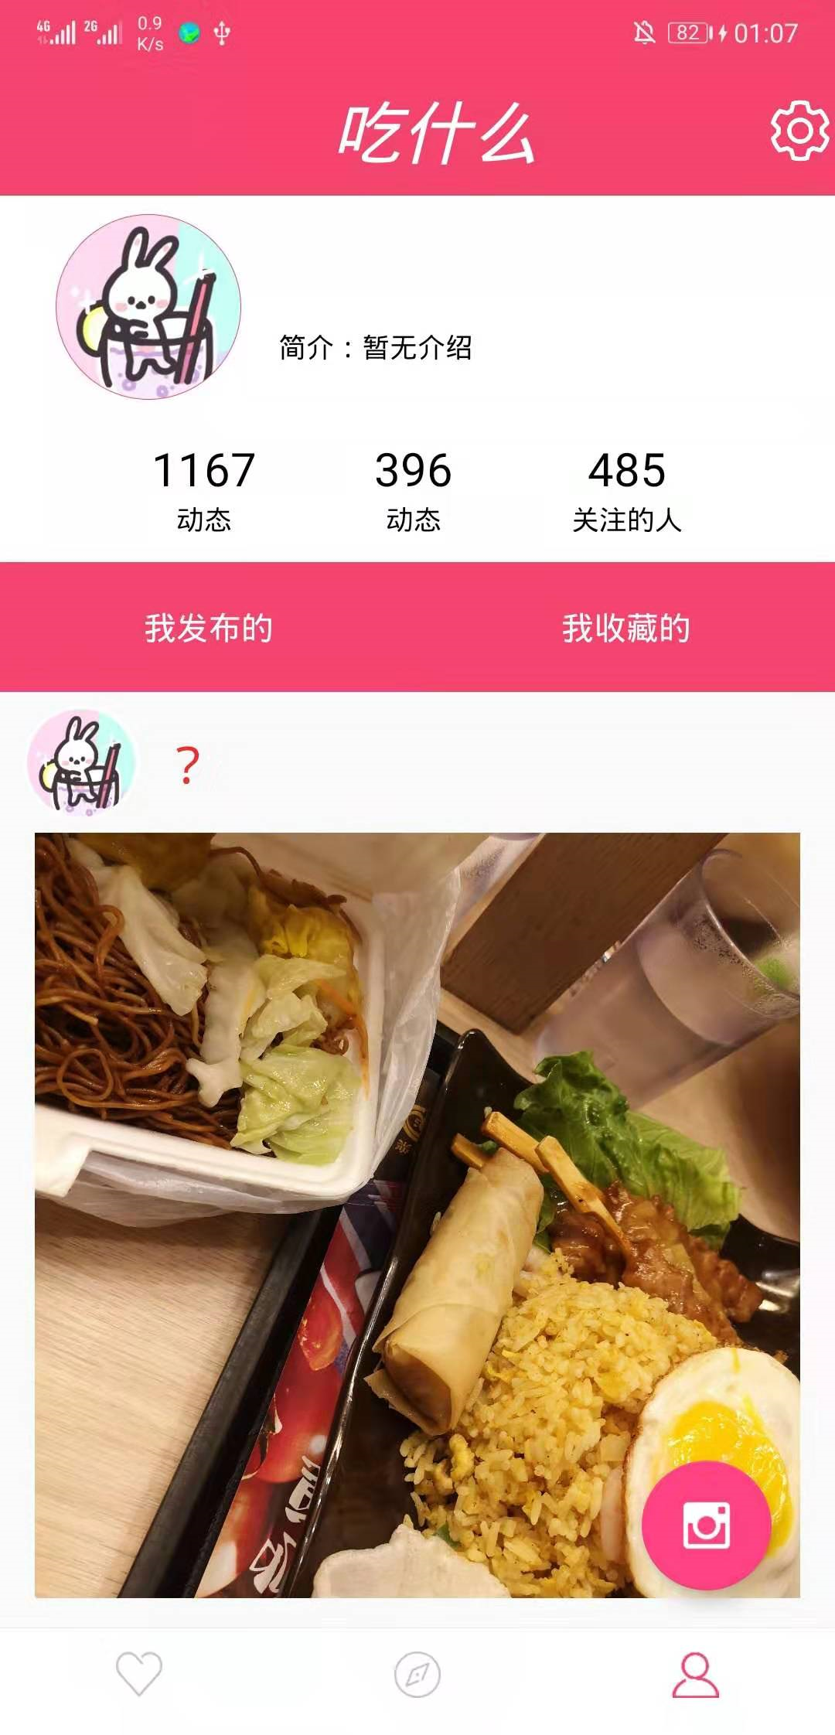
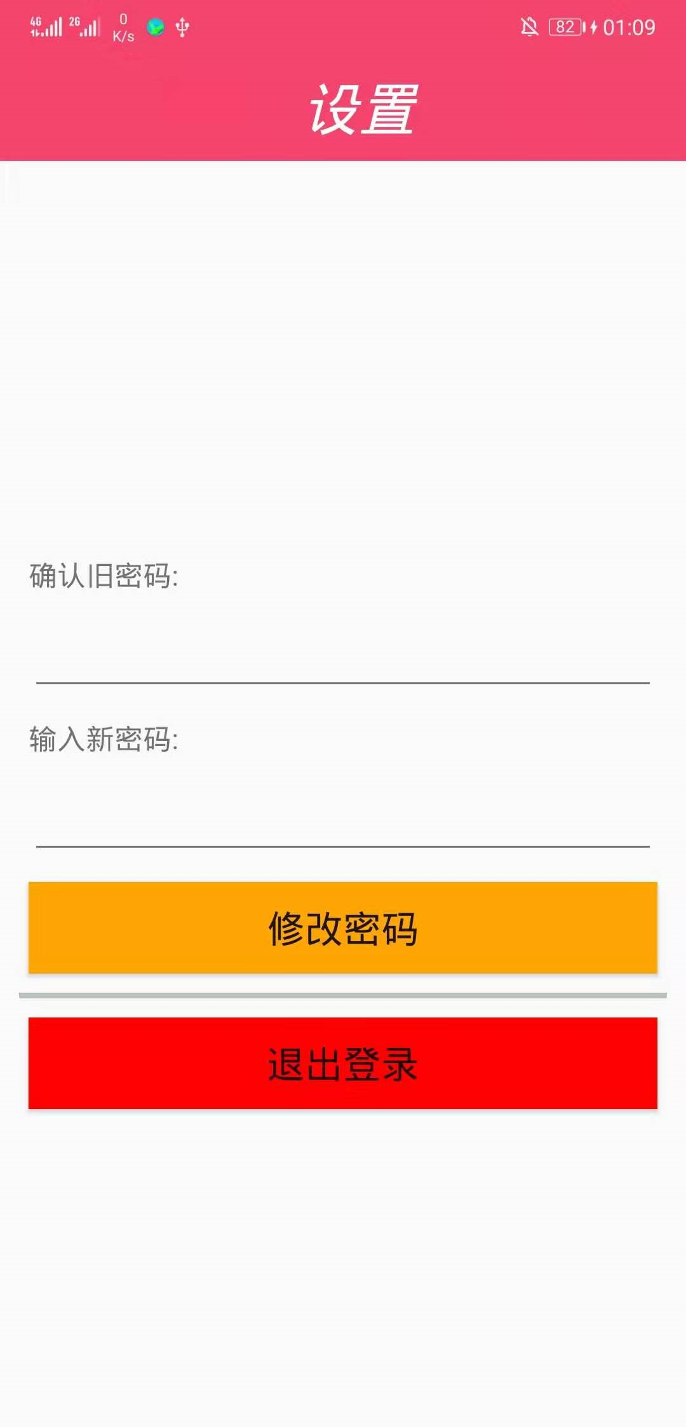
想吃
app的吸引力和可用性
（播放视频）
开机动画
登录
美食广场
打开相册
剪裁
发布
我的
设置

Slide 3
app开发的工作量和技术难度
1、后台采用后端云Bmob技术存储，技术难度在于图片的上传和调用系统相册、后端云上传照片要设置自定域名
2、图片加载到列表采用开源库smartImageview渲染
修改调用照片界面、考虑打开相机和打开相册的优先级
3、点击头像进行头像的切换
4、将列表项与用户关联
5、用户点击到我的显示仅有我发布的数据
6、用户点击喜欢将数据添加到喜欢表，显示喜欢表中的数据

Slide 4
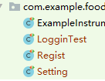
测试设计的全面性

Slide 5
用户体验和改进效果
1、图片加载过慢
加入开源库imageloader（优化显示image到listview的性能）
2、无法保存图片
3、原来登录界面背景单一
4、无法修改用户名称
团队分工的合理性和合作效果
ui设计+数据渲染+后台设计

